Slide 1
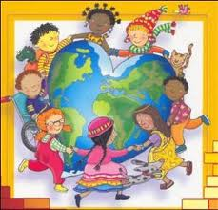
20 N0VEMBRE
GIORNATA MONDIALE DEI DIRITTI DELL’INFANZIA
ATTIVITA’ ASINCRONA INTERDISCIPLINARE
ITALIANO ARTE ED. CIVICA 4 C
INSS. ZANFARDINO GIOVANZANTI COPPOLA
Clicca …

Slide 3
Sapevi che ogni bambino è tutelato da una Convenzione riconosciuta in tutto il mondo?
SEI DAVVERO MOLTO IMPORTANTE E NON SOLO PER I TUOI GENITORI..
TU SEI IL FUTURO DEL MONDO

Slide 4
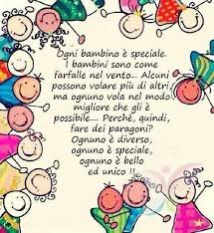
LEGGI LE FILASTROCCHE E RISPONDI ALLE DOMANDE SUL QUADERNO
PERCHE’ SECONDO TE OGNI BAMBINO E’ SPECIALE?
PERCHE’ I BAMBINI POSSONO VOLARE COME FARFALLE AL VENTO?

Slide 5
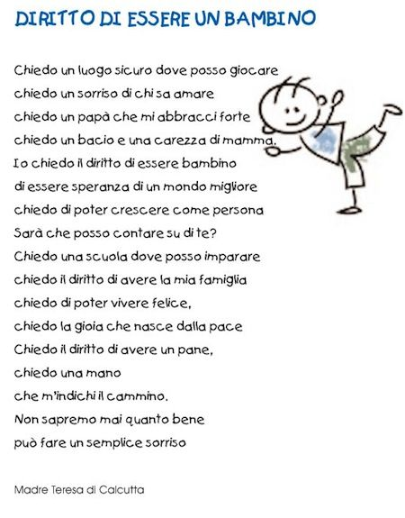
Questa poesia è stata scritta per i bambini da Madre Teresa di Calcutta, una suora che ha dedicato tutta la sua vita ai bambini che non avevano famiglia ,né una casa .. Tu credi che tutti i bambini siano felici? Credi che tutti possano andare a scuola come te? …
Cosa diresti ad un bambino che non può andare a scuola perché nel suo Paese non ci sono scuole, o perché c’è la guerra?
SCRIVI UNA BREVE LETTERA
PER INCORAGGIARLO
INIZIA COSI’
CARO BAMBINO,
MI CHIAMO ….

Slide 6
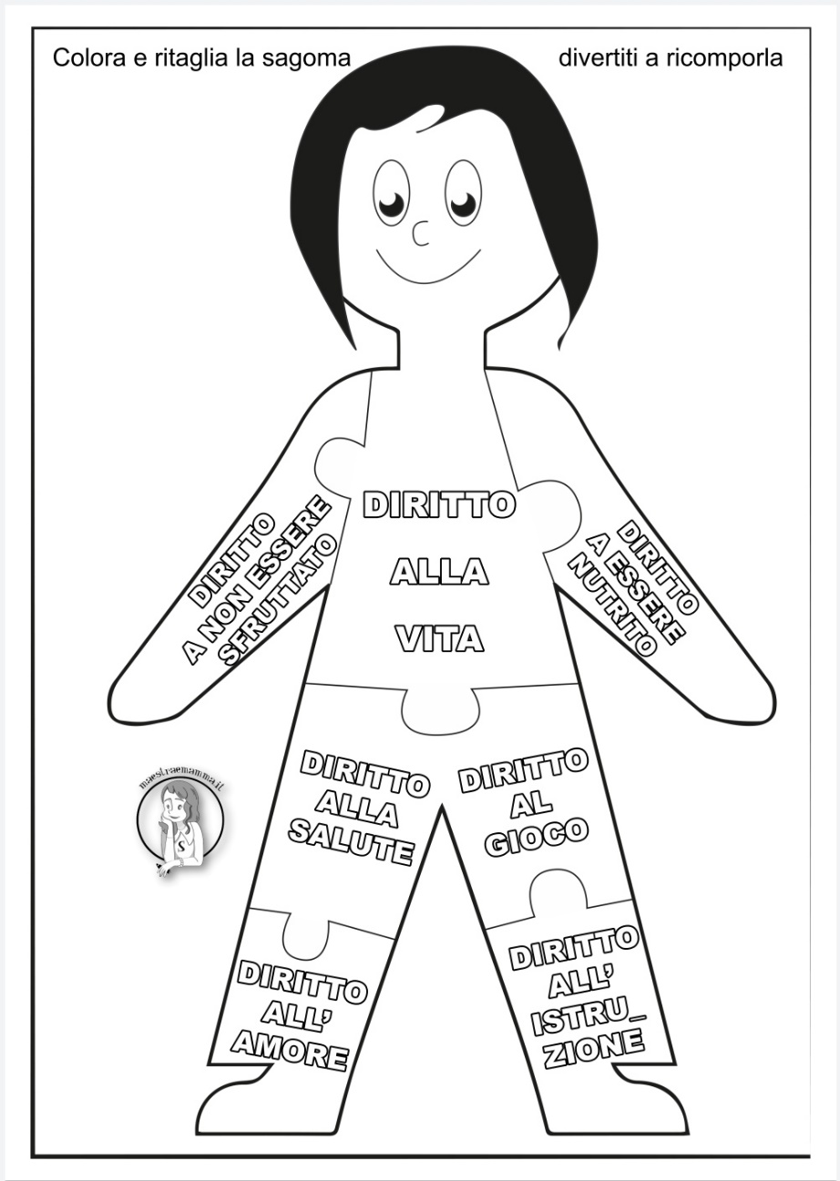
E ora impara a conoscere i tuoi DIRITTI Poi ricopia e colora la sagoma e appendila nella tua cameretta

